Slide 1
次期ＤＸ推進プラン 素案
2025年９月

Slide 2
目 次
Ⅰ 策定の背景・必要性・・・・・・・・・・・・・・・・・・・・・・・・・・・・・・・・・・・・・・・・・・・・・・・・・・
１ 愛知県のデジタル化の取組状況・・・・・・・・・・・・・・・・・・・・・・・・・・・・・・・・・・・・・・
２ 「あいちＤＸ推進プラン2025」の取組実績・・・・・・・・・・・・・・・・・・・・・・・・・・・・
３ 「あいちＤＸ推進プラン2025」策定後の変化と取組継続の必要性・・・・・・・・
(1) 取り巻く環境の変化・・・・・・・・・・・・・・・・・・・・・・・・・・・・・・・・・・・・・・・・・・・・・・
(2) 取組継続の必要性・・・・・・・・・・・・・・・・・・・・・・・・・・・・・・・・・・・・・・・・・・・・・・・・
Ⅱ あいちＤＸ推進プラン2030（仮称）の趣旨及び視点等・・・・・・・・・・・・・・・・・・・・
１ プランの趣旨・・・・・・・・・・・・・・・・・・・・・・・・・・・・・・・・・・・・・・・・・・・・・・・・・・・・・・
２ プランの３つの視点・・・・・・・・・・・・・・・・・・・・・・・・・・・・・・・・・・・・・・・・・・・・・・・・
３ 取組を進める４つの柱・・・・・・・・・・・・・・・・・・・・・・・・・・・・・・・・・・・・・・・・・・・・・・
Ⅲ 柱ごとの主要取組事項・・・・・・・・・・・・・・・・・・・・・・・・・・・・・・・・・・・・・・・・・・・・・・・・
１ 産業競争力の強化・・・・・・・・・・・・・・・・・・・・・・・・・・・・・・・・・・・・・・・・・・・・・・・・・・
２ 地域社会の課題の解決・・・・・・・・・・・・・・・・・・・・・・・・・・・・・・・・・・・・・・・・・・・・・・
３ 行政サービスの利便性の向上等・・・・・・・・・・・・・・・・・・・・・・・・・・・・・・・・・・・・・・
４ 人材の育成及び活用等・・・・・・・・・・・・・・・・・・・・・・・・・・・・・・・・・・・・・・・・・・・・・・
３
３
４
７
７
９
１０
１０
１１
１２
１４
１５
１９
２６
３２

Slide 3
Ⅰ 策定の背景・必要性
01｜愛知県のデジタル化の取組状況
◆ 愛知県では、デジタル技術の活用によって豊かな県民生活と活力ある地域社会を実現するため、2002年3月に「あいちITアクションプラン」を策定して以来、5次にわたるプランのもと、デジタル化の推進に取り組んできた。
◆ 現在は、 2020年12月に策定した「あいちDX推進プラン２０２５」に基づき、 新型コロナウイルス感染症（COVID-19）の感染拡大やAIの進展・普及といった社会経済情勢の変化など県政を取り巻く環境を踏まえ、県におけるデジタル化・ＤＸ推進の取組を実施している。
◆ 2025年度までの主な成果としては、行政手続のオンライン化、収納におけるキャッシュレス決済や電子契約の導入といった県民の利便性を向上させる取組のほか、DX推進環境を備えるスタートアップ支援拠点「STATION Ai」のオープンなど、行政事務や様々な分野へのデジタル技術の活用が進んだところである。
これまでのプランの策定状況
策定時期 |  | プランの名称 | 計画期間
2002年３月 |  | あいちＩＴアクションプラン | 2002～2005年度（４年間）
2007年３月 |  | あいちＩＴプラン2010 | 2006～2010年度（５年間）
2011年12月 |  | あいちＩＣＴアクションプラン2015 | 2011～2015年度（５年間）
2016年３月 |  | あいちＩＣＴ戦略プラン2020 | 2016～2020年度（５年間）
2020年12月 |  | あいちＤＸ推進プラン2025 | 2021～2025年度（５年間）
 | 2023年12月 | あいちＤＸ推進プラン2025 後半の取組 | ー

Slide 4
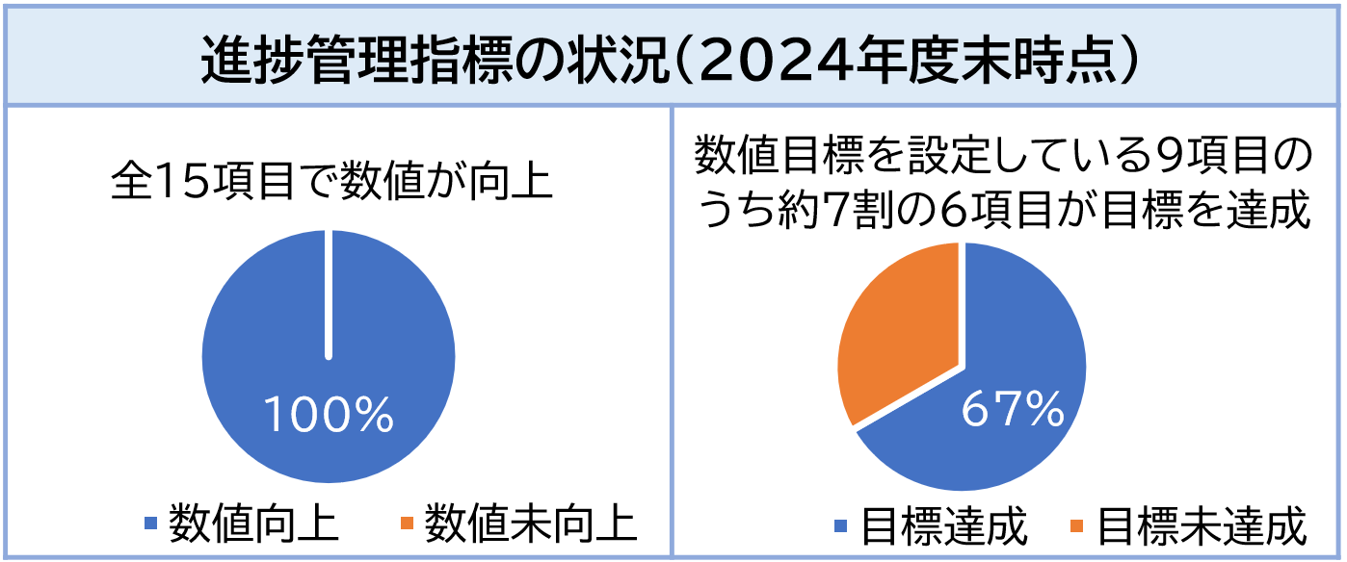
0２｜「あいちＤＸ推進プラン2025」の取組実績
◆ 「あいちＤＸ推進プラン２０２５」では、「デジタルで生まれ変わる愛知」をキャッチフレーズに、4つの視点・柱、６つの主要取組事項、１９０の個別取組事項を設定し、愛知県のデジタル化・ＤＸ推進に取り組んでいる。
◆ プランに掲げた個別取組事項については、計画に沿って着実に取組を進めており、６つの主要取組事項がどの程度達成されているかを表す１５の進捗管理指標の全ての項目で数値が向上している。
◆ また、この進捗管理指標のうち、９項目については数値目標を設定 して計画的に取り組むべきものとしており、2024年度末時点で 約７割の６項目が目標を達成している。
◆ これにより、プランは概ね順調に進捗しつつあると言える。
各主要取組事項の主な取組実績
主要取組事項 | 主な取組実績
１ 先進的なICTを取り入れた業務変革 | ・ 庁内業務において、生成AIの利用に関するガイドラインを策定し、生成AIの全庁利用を開始 ・ 高等学校等就学支援金や県税、図書館の問合せ対応にAIチャットボットを導入 ・ パソコン上で定型業務を自動処理するRPA（ロボティック・プロセス・オートメーション）を導入し、累計109業務で活用 ・ プログラム言語の知識不要で作業のシステム化が可能なノーコード・ローコードツールを導入し、累計72業務で活用 ・ 民間企業等のノウハウを取り入れ、ICTを活用した行政課題の解決を図るための実証実験を実施 ・ クラウドサービス利用への移行支援
進捗管理指標 | 数値目標 | 策定当初 | 2024年度 | 状況
RPAの活用業務数（累計） | － | ４業務 | 109業務 | 数値向上
クラウドサービス利用件数（累計） | 2025年度末までに31件 | ２１件 | 37件 | 目標達成

Slide 5
主要取組事項 | 主な取組実績
２ ICT環境のモバイル化 | ・ 職員のパソコンを順次モバイルパソコンに切り替え、モバイルルータを配備し、テレワークで利用可能な端末台数を拡充 ・ メールシステムを更新すると共に、スケジュール管理、Web会議、チャット等の機能を持ったシステムを導入 ・ 端末管理用ソフトウェアを導入し、私用スマートフォンからのメールやチャット等の基本的な機能の利用開始
３ 行政手続のデジタル化 | ・ 「行政手続のオンライン化方針」を決定し、年間処理件数の多い手続を優先的に検討を進め、順次オンライン化 ・ オンライン申請に伴う収納や公の施設、県施設の窓口での収納にキャッシュレス決済を導入 ・ 全ての契約を対象とした電子契約サービスの提供
４ 官・民における積極的データ活用 | ・ 国が公開を推奨するデータについて、19項目を公開 ・ 観光振興施策において、 EBPM（データ等のエビデンスに基づく施策の企画立案）の手法により、位置情報のデータを分 析活用し、より効果的なターゲットに向けたPR、プロモーションを実施 ・ マイナンバー制度における情報連携を行う事務の拡充を推進
進捗管理指標 | 数値目標 | 策定当初 | 2024年度 | 状況
テレワークで利用可能な端末台数（累計） | － | 1,100台 | 13,108台 | 数値向上
他の所属の職員と電子ファイルを共有して共通作業を行うグループ数（累計） | 2025年度末までに100件以上 | － （2023年11月末時点） | 133件 | 目標達成
進捗管理指標 | 数値目標 | 策定当初 | 2024年度 | 状況
電子申請・届出システム利用手続数（愛知県分） | － | 114件 | 162件 | 数値向上
「ぴったりサービス」対応市町村数 | 2025年度末までに全市町村での対応 | 28市町村 | 54市町村 | 目標達成
電子契約サービスによる契約件数（累計） | 2025年度末までに4,400件以上 | 379件 （2023年11月末時点） | 5,565件 | 目標達成
進捗管理指標 | 数値目標 | 策定当初 | 2024年度 | 状況
オープンデータ推奨データセット項目数（累計） | 2025年度末までに17項目 | 10項目 | 19項目 | 目標達成
EBPMの手法により収集したデータを分析・ 活用したPR・プロモーション件数（年間） | － | 5件 | 7件 | 数値向上
マイナンバー制度における情報連携を行う事務の数 (累計) | 2025年度末までに26件 | 21件 | 23件 | 数値向上

Slide 6
主要取組事項 | 主な取組実績
５ 県全体の情報化の推進 | ・ 県全体のＤＸを推進するため、既存の元気な愛知の市町村づくり補助金に「ＤＸ推進枠」を追加 ・ 地域の経済団体、大学、金融機関、行政等が連携し、施策を展開する「あいち産業DX推進コンソーシアム」との連携 ・ DX推進環境を備えるスタートアップ支援拠点「STATION Ai」のオープン ・ 近未来の事業・サービスの実用化を目指す「あいちデジタルアイランドプロジェクト」の推進 ・ 自動運転の社会実装推進のため、実証実験の実施及び「あいち自動運転ワンストップセンター」による相談対応 ・ デジタル・デバイド対策として、高齢者デジタルサポーターを育成登録し、市町村の要請に基づき高齢者向けのスマホ講座 へサポーターを派遣 ・ 地域医療ネットワーク基盤を整備する医療機関へ要望に応じ支援 ・ 現場業務においてICT機器（ICT建設機械、ドローン等）を活用し、 ICT活用工事や遠隔臨場を実施
６ デジタル人材の育成 | ・ 愛知県職員デジタル人材育成計画を策定し、集合・動画研修を実施（計38研修） ・ 民間企業等職務経験者試験の区分にICTを新設、人事交流による民間企業のデジタル人材の受け入れ ・ 県立学校における児童生徒の一人一台タブレット端末を配備完了（計122,600台） ・ 民間クラウドサービス活用によるオンライン学習支援の実施 ・ 中小企業等にデジタル人材育成アドバイザーを派遣しサポートを実施 ・ ネット関連の消費者被害未然防止を図るための啓発活動やインターネット経由の犯罪から青少年を守るための講座を実施
進捗管理指標 | 数値目標 | 策定当初 | 2024年度 | 状況
テレワーク導入市町村数 | 2025年度末までに全市町村での対応 | 14団体 | 49団体 | 数値向上
県が補助した地域医療ネットワークの参加医療機関数（延べ数） | － | 2,089機関 | 13,760機関 | 数値向上
愛知県発注工事におけるICT活用工事件数（年間） | － | ２１件 | 169件 | 数値向上
進捗管理指標 | 数値目標 | 策定当初 | 2024年度 | 状況
行政DX人材育成研修の延べ受講所属数（累計） | 2021～2025年度の5年間で全所属の職員の受講 | － | 425所属 | 目標達成
民間クラウドサービスを活用して家庭学習を行う高等学校数 | 2025年度末までに全校で家庭学習での活用を目指す | 83校 （2023年10月末時点） | 106校 | 数値向上

Slide 7
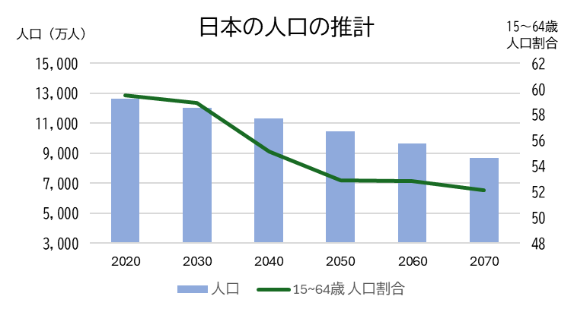
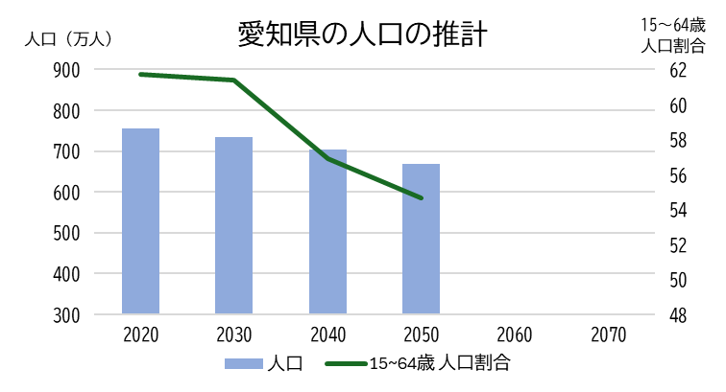
03｜「あいちＤＸ推進プラン2025」策定後の変化と取組継続の必要性
（１） 取り巻く環境の変化
社会の動向
12,615万人
◆ 人口の減少・年齢構成の変化
8,700万人
日本の総人口は2070年には現在の約７割にまで減少すると予測されており、今後少子高齢化がますます進行すると見込まれている。
急激な人口減少や少子高齢化に伴う労働力不足は、経済の需給両面において成長の制約要因となり、地域の人口密度の低下によって最低限必要な公共サービスの維持が難しくなることが懸念されている。
本県の人口においても、2019 年をピークに5年連続で減少し続けており、人口問題は愛知県においても重要な課題となっている。
755万人
６６８万人
データなし
出所：国立社会保障・人口問題研究所 「日本の将来推計人口（令和５年推計）」（出生中位（死亡中位）推計）
「日本の地域別将来推計人口 令和５年推計」
◆ 進化するデジタル技術との共生
近年、デジタル技術は急速な進化を遂げ、社会のあらゆる分野に浸透しており、AIや、IoT、５G、クラウドコンピューティングなどの技術革新によって、産業構造や生活スタイルが大きく変化している。
中でも、2022年11月の「ChatGPT」の発表を契機とした生成AIの急速な普及は、社会・経済活動に大きなインパクトを与え、様々な領域で変革を起こしつつある。
一方、高齢者や障害者、地域間でのデジタルデバイドや、サイバーセキュリティ、個人情報保護の問題も顕在化しており、安全・安心なデジタル社会の形成に向けた取組も求められている。

Slide 8
国の動向
◆ デジタル社会の実現に向けた重点計画 （2021年12月策定、2025年６月改定）
デジタル社会の目指すビジョンとして、「デジタルの活用により、一人ひとりのニーズに合ったサービスを選ぶことができ、多様な幸せが実現できる社会」を掲げ、その実現に向けた、①デジタル化による成長戦略、②医療・教育・防災・こども等の準公共分野のデジタル化、③デジタル化による地域の活性化、④誰一人取り残されないデジタル社会、⑤デジタル人材の育成・確保、などを推進することとしている。
◆ 自治体ＤＸ推進計画 （2020年１２月策定、202５年３月改定）
デジタル技術やデータを活用して、住民の利便性を向上させるとともに、デジタル技術やAI等の活用により業務効率化を図り、人的資源を行政サービスの更なる向上に繋げていく必要があるとしている。
◆ ポストコロナの経済社会に対応する地方制度のあり方に関する答申（第33次地方制度調査会） （202３年１２月）
より質の高い行政サービスを持続可能な形で提供していくためには、デジタル技術を活用し、住民との接点（フロントヤード）や内部事務（バックヤード）、意思形成における業務改革を飛躍的に進める必要があるとしている。
県の動向
◆ あいち行革プラン２０２５ （202４年１２月策定）
３つの改革の視点の一つとして「ＤＸの更なる推進」を設定し、デジタル技術を積極的に活用し、県の業務やサービスを変革することで、県行政の質を向上させることとしている。

Slide 9




（２） 取組継続の必要性
◆ 技術革新に伴う産業の変革期を迎えていることや、あらゆる産業で労働人口の減少に対応していくため、 デジタル技術の活用により産業競争力を強化していく必要がある。
◆ 人口減少や少子高齢化が見込まれる中、地域社会における課題解決にデジタル技術を活用し、県内全ての 地域の活力を維持し豊かな社会を実現していく必要がある。
◆ 県・市町村を問わず行政職員の人材不足が懸念される中、デジタル技術の活用による事務の効率化・高度化を図り、より質が高く持続可能な行政運営を行っていく必要がある。
◆ デジタル技術の一層の活用に向けて、その実現を担うデジタル人材を育成していく必要がある。
産業
地域社会
技術革新による
産業分野の変革への対応
豊かな地域社会の実現に向けた
地域の活力維持・向上
行政
人材
より質が高く持続可能な
行政運営
デジタル技術を理解して
活用できる人材の育成
社会情勢の変化やデジタル技術の進展を的確に捉え、
県全体のデジタル化・DX推進に引き続き取り組む必要がある。

Slide 10
Ⅱ あいちＤＸ推進プラン2030（仮称）の趣旨及び視点等
01｜プランの趣旨
策定趣旨
県におけるデジタル技術の利活用・ＤＸ推進の今後の展開を示す。
‣ 「あいちビジョン２０３０」や「あいち行革プラン２０２５」の取組を デジタル技術の利活用により加速させ、ＤＸを推進する。
‣ 「官民データ活用推進基本法」に基づき、都道府県に策定が義務付けられている 「都道府県官民データ活用推進計画」
‣ 県職員のデジタル人材の育成を計画的・効率的に推進するための 「愛知県職員デジタル人材育成計画」
５年間（2026～2030年度）
位置付け
計画期間
※社会情勢の変化やデジタル技術の進展、各取組の状況を踏まえつつ、適宜、内容の見直し・改正を行う。

Slide 11
0２｜プランの３つの視点
◆ 取組を進めるにあたっては、以下の３つの視点を設定する。
1
デジタルファースト
産業、地域社会、行政の活動にデジタル技術を優先して活用
‣ 人口減少や少子高齢化が進行する中、限られた資源で持続可能な社会を形成していくために、課題解決にあたって「まずデジタル技術の活用やDXの推進による改善が可能か」を検討する視点を持ち、より効果的かつ柔軟な施策を推進する。
２
サービスデザイン
多様な利用者のニーズを効果的かつ効率的に達成できるよう利用者中心のサービスを提供
‣ デジタル技術の活用にあたっては、誰もが利用することができるよう、「利用者目線で分かりやすく、使いやすいものになっているか」という視点を持ち、より利用者に寄り添った施策を推進する。
３
デジタルリテラシー
全ての人がデジタルの恩恵を受けられるようデジタル技術を適切に活用できる能力を向上
‣ 変化するデジタル社会に適応しながら、誰一人取り残されることなく、恩恵を受け続けられるよう、誰もが安心してデジタル技術を使えるようになる施策を推進する。
デジタル技術の利活用により産業と地域の活力を支え、行政サービスを進化させるとともに、誰もが恩恵を受けるデジタル社会の推進に取り組む。

Slide 12
0３｜取組を進める４つの柱
◆ プランでは、４つの柱を設定し、それぞれの柱のもと個別の取組を進める。
産業競争力の 強化
生産性向上と新たな価値の創出を通じた産業変革の実現
デジタル化・DXの推進により、業務効率化などの生産性向上や革新的なビジネスモデルの創造などの新たな価値の創出に取り組む。
地域社会の 課題の解決
暮らしやすさと豊かな地域社会の実現
デジタル化・DXの推進により、誰もが安心して快適に暮らしていくことができる地域社会の実現に向けて取り組む。
行政サービスの 利便性の向上等
利便性の向上と業務プロセス改革の実現
デジタル化・DXの推進により、利用者目線での利便性の向上、質の高い行政サービスの提供、行政事務の変革などに取り組む。
人材の 育成及び活用等
人材の育成と人に優しいデジタル社会の実現
各分野のデジタル化・ＤＸの推進に必要なデジタル人材の育成や、誰もがデジタル社会の恩恵を受けられる環境づくりなどに取り組む。

Slide 13
プランの体系
デジタル技術の利活用により産業と地域の活力を支え、行政サービスを進化させるとともに、
誰もが恩恵を受けるデジタル社会の推進に取り組む。
デジタルファースト
サービスデザイン
デジタルリテラシー
産業競争力の 強化
地域社会の 課題の解決
行政サービスの 利便性の向上等
人材の 育成及び活用等
２２の主要取組事項
１．イノベーション
２．地域を牽引する産業
3．農林水産業
４．中小企業
５．安全・安心
６．子ども・若者
７．健康・福祉
８．交通・社会基盤
９．文化・スポーツ
1０．観光
1１．教育
1２.行政手続のデジタル化
1３.行政事務の効率化・
高度化
1４.データ連携・利活用
1５.市町村支援
1６.デジタル基盤整備
1７.情報セキュリティ
1８.産業を支える人材の育成
１９.職員（デジタル人材）の
育成
２０.職員（デジタル人材）の
活用
２１.デバイド対策
2２.リテラシー向上
進捗管理指標（数値目標）

Slide 14
Ⅲ 柱ごとの主要取組事項
産業競争力の 強化
１. イノベーション | イノベーションによる新たな価値の創出
２. 地域を牽引する産業 | 地域を牽引する産業の進化と成長の加速
３. 農林水産業 | デジタル技術の活用による農林水産業の振興
４. 中小企業 | 中小企業におけるデジタル技術の活用
１. 安全・安心 | 県民が安全で安心して暮らすことができる地域づくり
２. 子ども・若者 | 子ども・若者が健やかに成長できる社会の実現
３. 健康・福祉 | 心身ともに健やかに暮らすことができる環境づくり
４. 交通・社会基盤 | 多様な交通手段や先端技術を取り入れた社会基盤の整備促進
５. 文化・スポーツ | デジタルを活かした文化・スポーツの振興
６. 観光 | デジタル化・ＤＸによる観光振興
７. 教育 | デジタル活用の促進による主体的な学びの実現
地域社会の 課題の解決
行政サービスの 利便性の向上等
１. 行政手続のデジタル化 | 行政手続のデジタル化による県民サービスの向上
２. 行政事務の効率化・高度化 | デジタル技術による行政事務の効率化と高度化
３. データ連携・利活用 | データの連携や利活用の推進
４. 市町村支援 | 市町村のデジタル化・DXの推進
５. デジタル基盤整備 | 行政のDX推進を支える基盤の整備
６. 情報セキュリティ | 行政サービスを支える情報セキュリティの確保
人材の 育成及び活用等
１. 産業を支える人材の育成 | 産業を支えるデジタル人材の育成
２. 職員（デジタル人材）の育成 | 職員（デジタル人材）の育成
３. 職員（デジタル人材）の活用 | 職員（デジタル人材）の活用
４. デバイド対策 | 誰一人取り残されないためのデジタルデバイド対策
５. リテラシー向上 | 安全・安心なデジタル社会の実現に向けたリテラシー向上

Slide 15


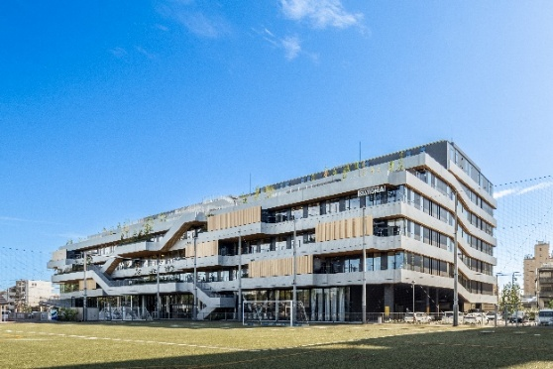
１ 産業競争力の強化
１ イノベーションによる新たな価値の創出
産業構造の転換や価値観の多様化が進む中、今後、社会経済の変化の潮流を捉え、地域から持続的にイノベーションを創出していく必要がある。
デジタル技術の戦略的な活用が進み、スタートアップとの連携などにより、地域から絶え間なくイノベーションが創出されている。
イノベーション・エコシステムの形成や研究開発等への支援を実施する。
新たなコミュニティ形成の推進
民間主導プロジェクトの促進
近未来の事業やサービスの早期実用化を目指す取組の促進

Slide 16


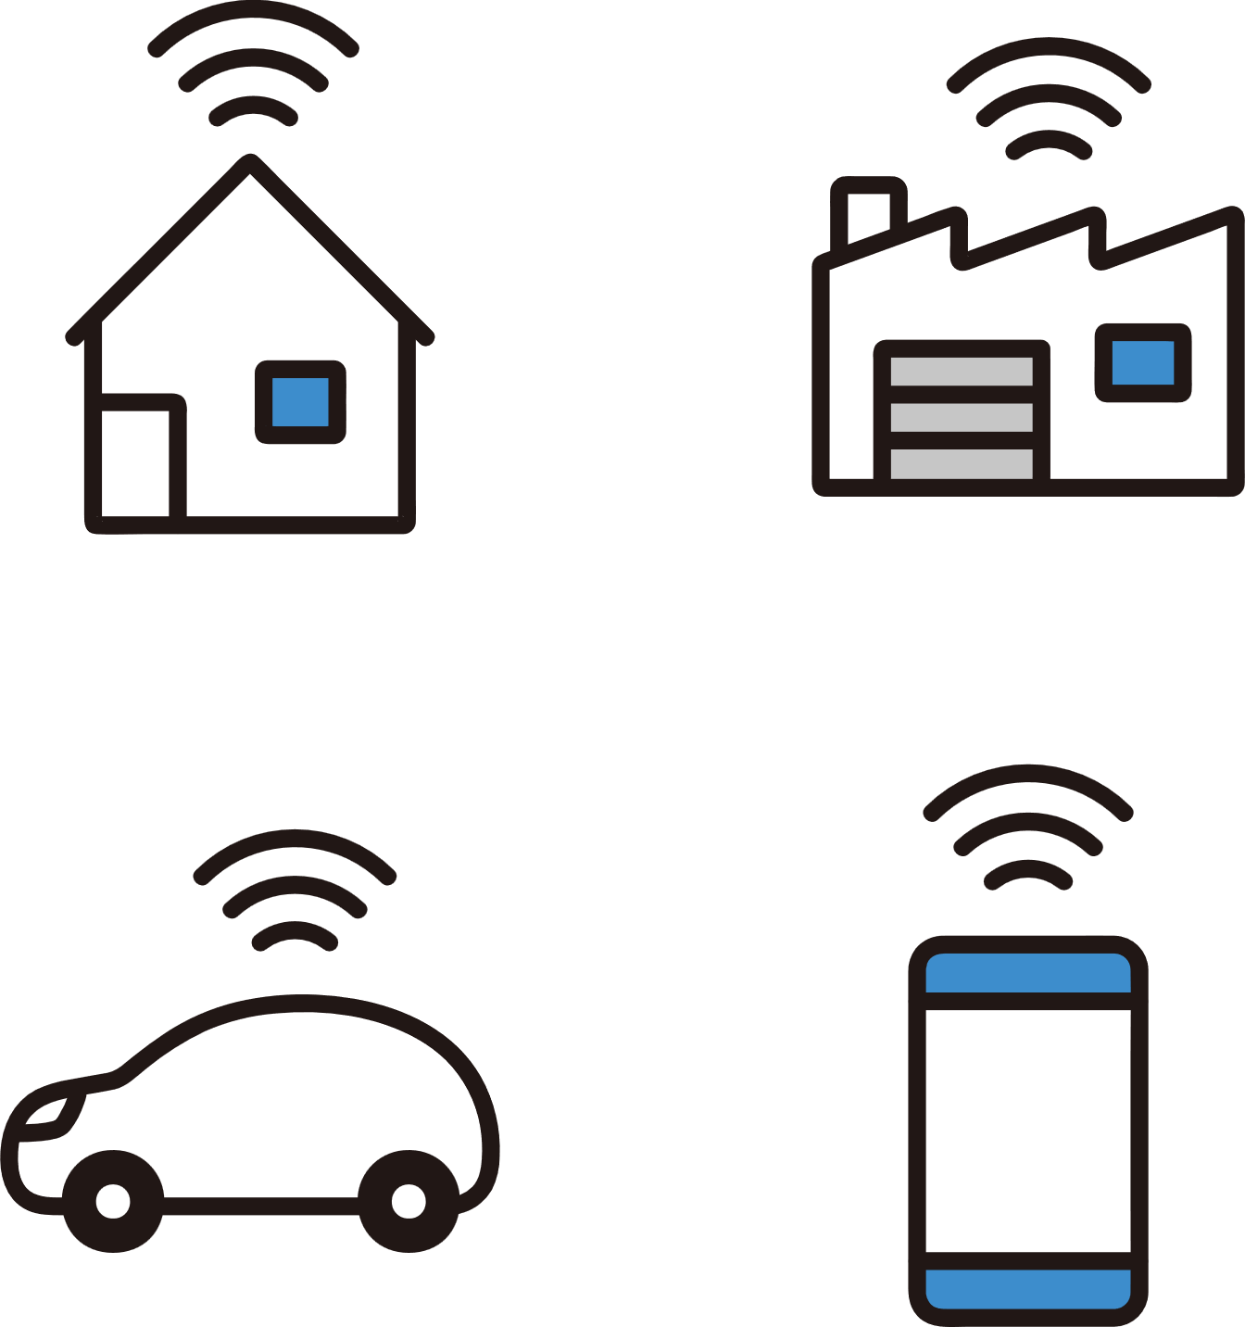
１ 産業競争力の強化
２ 地域を牽引する産業の進化と成長の加速
本県を支えるモノづくり産業の更なる進化とともに、成長著しいデジタル関連産業など高付加価値な第三次産業を集積拡大する必要がある。
社会変化に対応したモノづくり産業の進化に加え、高付加価値な第三次産業の発展や誘致等によって、地域経済をリードする力強い競争力を持ち続けられている。
産業構造の転換への対応や、デジタル関連産業の振興・誘致等への支援を実施する。
研究開発や設備投資等の推進
産業の高度化・競争力強化やICTの社会実装の促進
最新技術の活用や新たなソリューションモデルの確立に向けた取組の推進

Slide 17








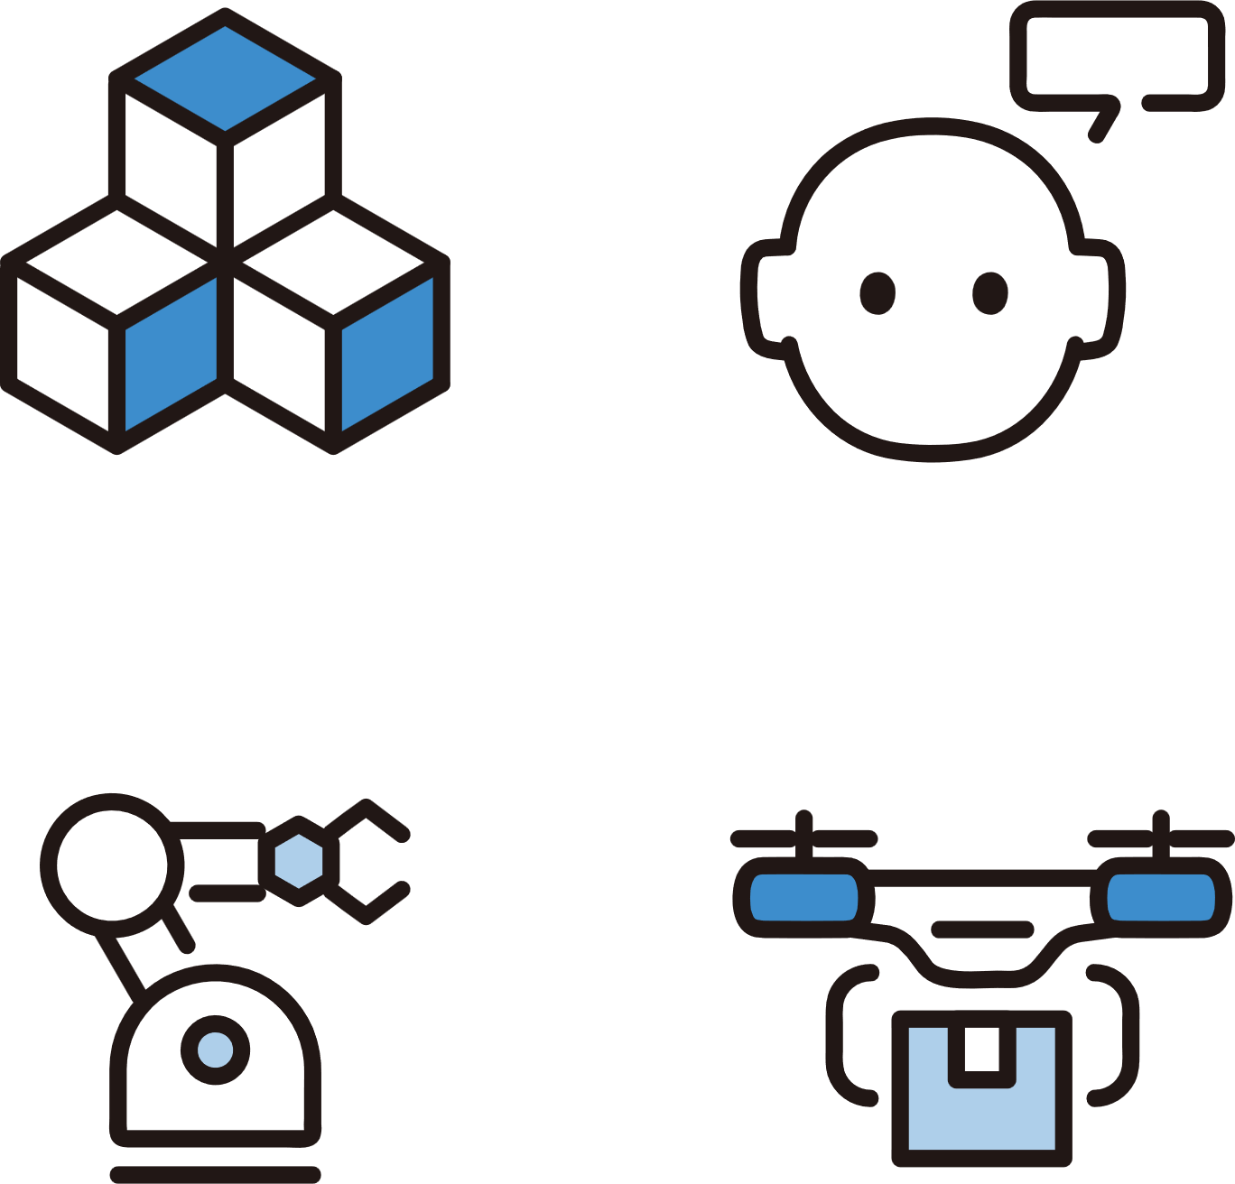
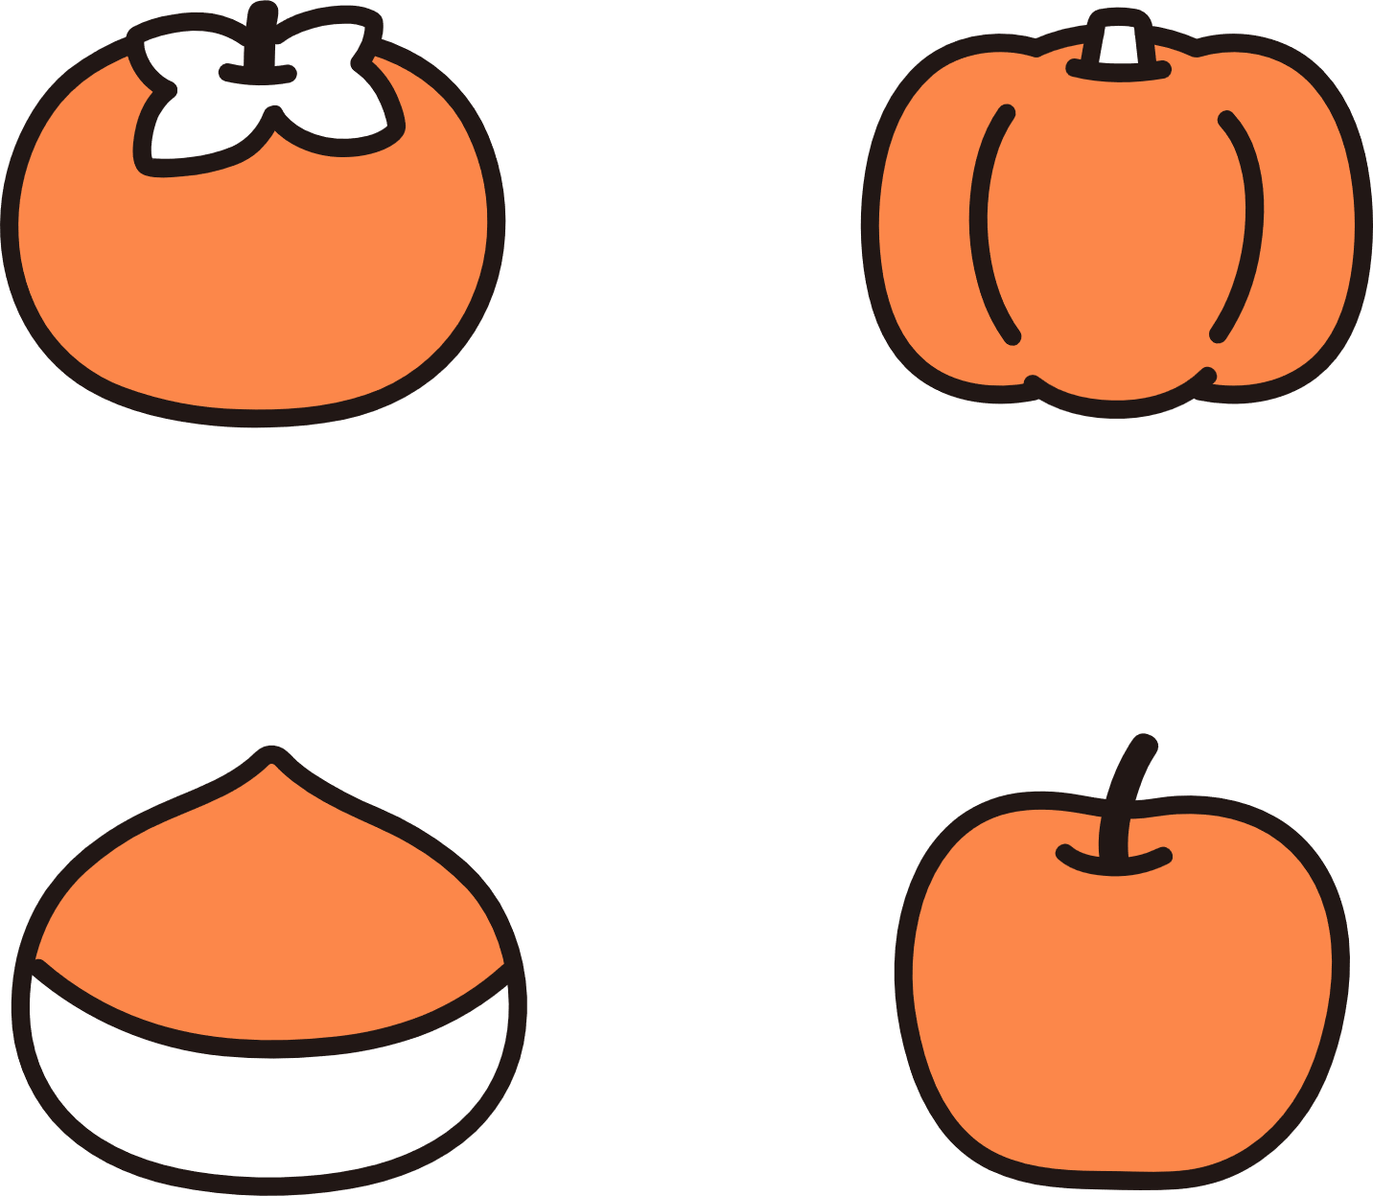
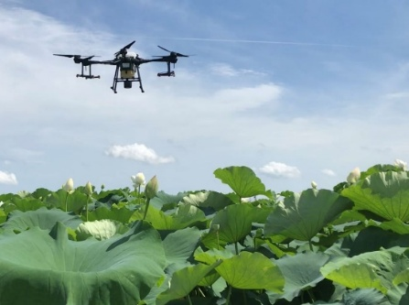
１ 産業競争力の強化
３ デジタル技術の活用による農林水産業の振興
農林水産業従事者の減少が引き続き見込まれるため、新たな担い手の確保や省力化等による生産性向上を進めていく必要がある。
デジタル技術の導入による効果的な就農支援やスマート農林水産業の普及などが進み、収益性の高い持続可能な農林水産業が実現している。
先端技術の導入やシームレスな就農促進・支援などにより、農林水産業の振興を図る。
スマート農林水産業の推進
デジタル技術を活用した就農促進・支援
次世代の農林水産業を担う人材の育成

Slide 18


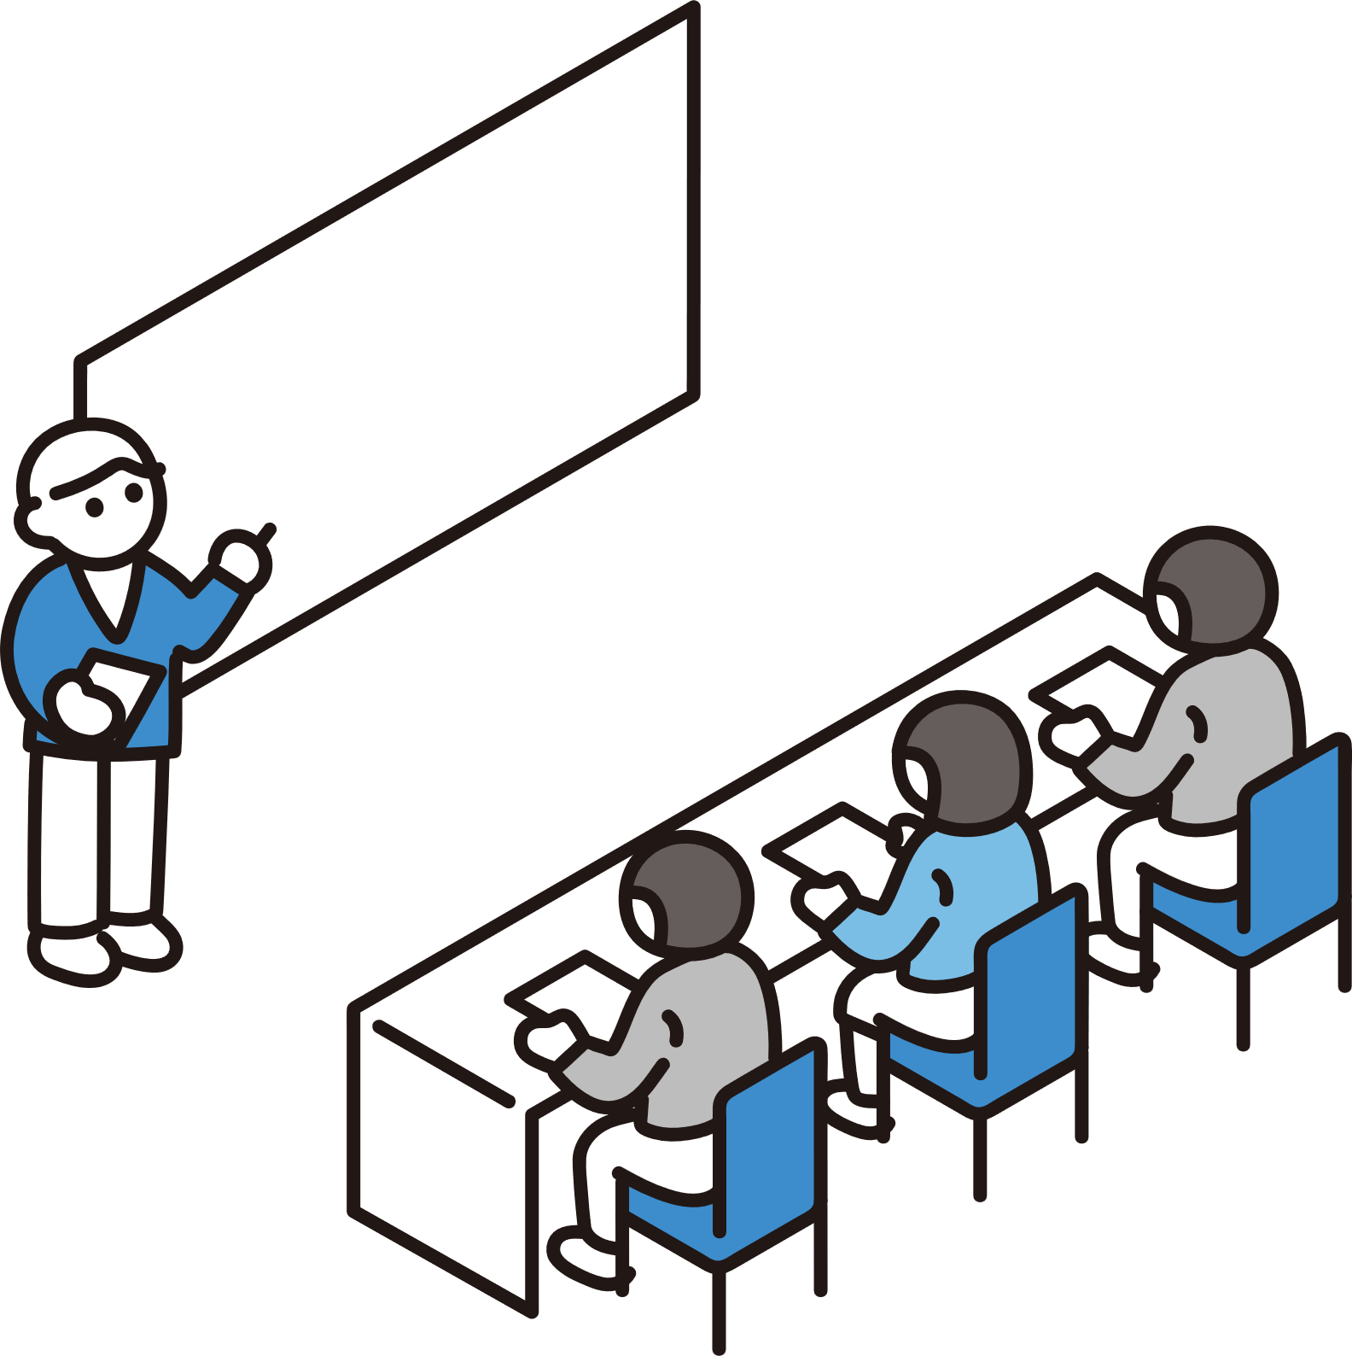
１ 産業競争力の強化
４ 中小企業におけるデジタル技術の活用
経営環境が急速に変化する中で中小企業が持続的に発展していくためには、デジタル技術を戦略的に活用して企業競争力を強化していく必要がある。
デジタル技術の活用及びデジタル人材の育成などにより、中小企業の競争力が強化され、地域経済が持続的に発展している。
デジタル技術導入や人材の育成など中小企業の競争力強化に向けた支援を実施する。
中小企業のデジタル化・ＤＸの促進
各職層に対する人材育成の支援
中小企業のテレワーク等の更なる普及促進

Slide 19

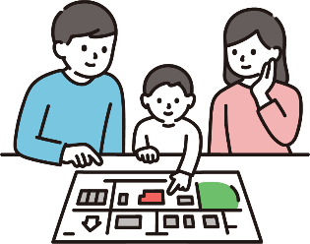


２ 地域社会の課題の解決
１ 県民が安全で安心して暮らすことができる地域づくり
地域社会が直面する多様な課題に対して、県民の安全・安心を確保するため、幅広い情報共有や、県民の防災・防犯意識の向上を図る必要がある。
デジタル技術を活用することで、県と地域で更に効果的な情報共有が行われ、県民の意識が更に高まるなど、安全・安心な地域づくりが進んでいる。
効果的な情報共有や幅広い情報収集により防災・防犯対策の強化を図る。
迅速な災害応急活動のための行政間連携の強化
防犯に関する総合的な情報の提供
土木施設の被災等情報の共有連携

Slide 20
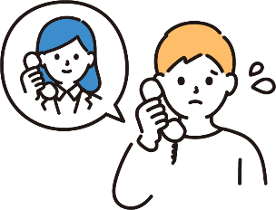
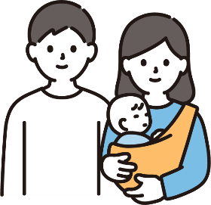
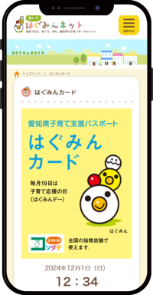
２ 地域社会の課題の解決
２ 子ども・若者が健やかに成長できる社会の実現
子ども・若者・子育てに関する課題が複雑化する中、子ども・若者が健やかに成長できる環境や、結婚や子育てに対する支援を一層充実する必要がある。
デジタル技術を活用することで、子ども・若者の成長を支える環境と、希望を持って結婚や子育てができる地域社会が構築されている。
子ども・若者の成長や結婚、子育てを支える環境づくりを行う。
スマートフォン等を活用した子育て支援情報の提供
ＡＩやオンライン等を活用した結婚支援

Slide 21
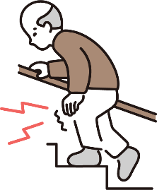
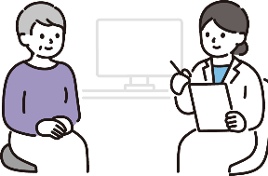
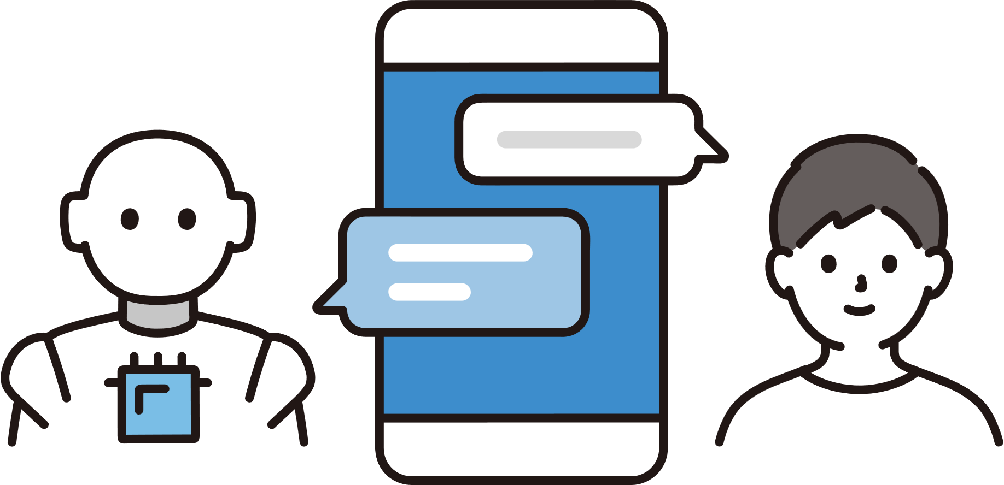
２ 地域社会の課題の解決
３ 心身ともに健やかに暮らすことができる環境づくり
高齢化や地域特性による人材不足への対応や、適切なサービスを提供するために医療・介護・福祉分野の連携による情報共有を更に充実していく必要がある。
医療・介護・福祉分野の連携や情報共有の取組が継続的に推進され、地域特性に応じた人材確保や支援体制が更に充実している。
人材不足に対応するための負担軽減や分野間の情報連携を行う。
業務効率化や負担軽減に向けたデジタル技術導入の促進や支援
健康に関する各種サービス等の創出に向けた取組の推進

Slide 22

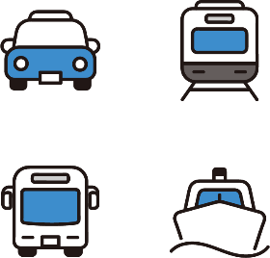

２ 地域社会の課題の解決
４ 多様な交通手段や先端技術を取り入れた社会基盤の整備促進
人材不足に伴う公共交通の維持や社会基盤の整備が問題となってきており、将来を見据えた交通手段や社会基盤を整備する必要がある。
先端技術を取り入れることで、交通手段や社会基盤が効率的に整備・維持され、県全域において、強靭で持続可能な地域社会が実現されている。
多様な交通手段や社会基盤の整備を促進する。
地域に適した移動方法の検討や、既存公共交通の活性化の促進
激甚化する災害対応や持続可能な社会基盤整備に向けた取組の推進

Slide 23








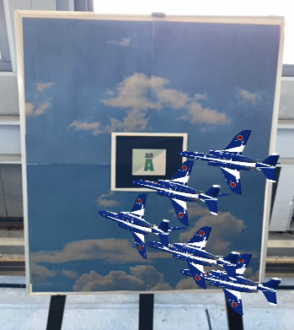
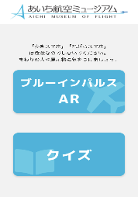
２ 地域社会の課題の解決
５ デジタルを活かした文化・スポーツの振興
新たなデジタル技術を活用することで、更なる文化・スポーツ振興が図られ、地域の魅力度向上に繋がる可能性がある。
文化・スポーツの持つ創造性やつながりに、デジタルを掛け合わせることで、誰もが心豊かにいきいきと暮らせる社会が形成され、地域の活力が更に高まっている。
文化やスポーツに関する新しい情報や体験を提供し、地域の活性化を図る。
文化財等の情報共有・提供の推進
デジタル技術を活用したコンテンツによる新しい体験・学びの提供
スポーツの成長産業化及び地域活性化に向けた取組の推進

Slide 24
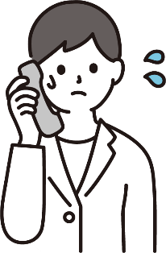
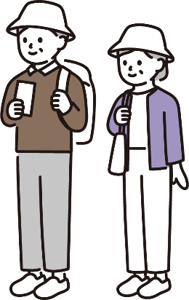


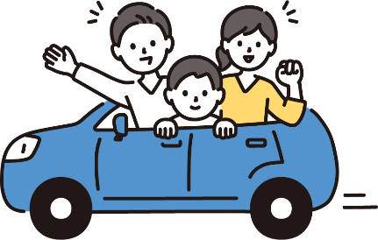

２ 地域社会の課題の解決
６ デジタル化・DXによる観光振興
すべての旅行者が安心して観光を楽しめるよう、障害者や外国人旅行者への対応を一層充実させ、地域の魅力を広く発信していく必要がある。
デジタル技術による情報発信や多言語対応など、誰もが快適に安心して観光を楽しめる環境が整い、地域の魅力が広く伝わることで、活力ある地域社会が実現されている。
デジタル技術を活用した情報発信や新たなコンテンツなどにより、観光資源の魅力を高める。
EBPM（データ等のエビデンスに基づく施策の企画立案）の促進
データを活用した効果的なプロモーション等の推進

Slide 25

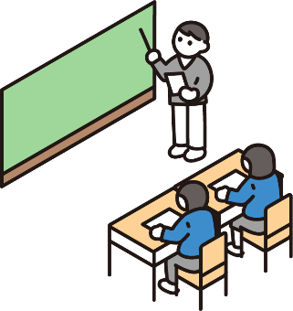

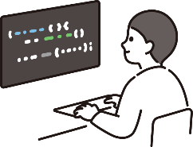
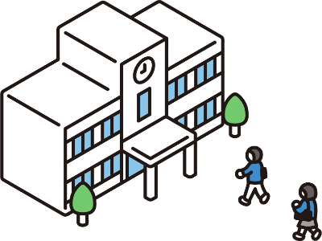

２ 地域社会の課題の解決
７ デジタル活用の促進による主体的な学びの実現
個別最適な学びの充実やデジタル社会に必要な能力の育成のため、教育の場でのデジタルの積極的な利活用を推進する必要がある。
デジタルを活用することで、子どもたちがどんな状況でも意欲的に学ぶことができる教育環境の整備が進むとともに、デジタル社会への対応力向上につながっている。
デジタルを活用した教育環境やコンテンツの充実等により、学びの質の向上を図る。
デジタルを活用した教育のための環境整備の推進
教育現場におけるAI活用の推進
デジタルを利活用した教育コンテンツの充実

Slide 26


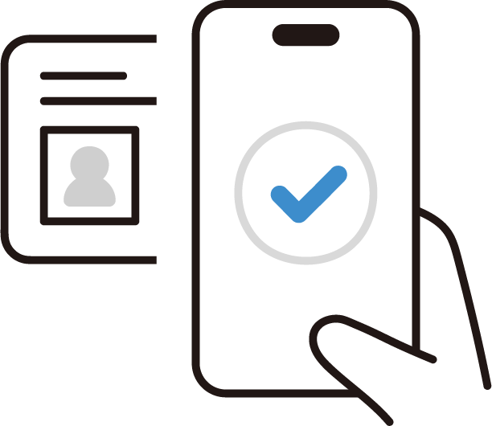
３ 行政サービスの利便性の向上等
１ 行政手続のデジタル化による県民サービスの向上
県民の生活スタイルやニーズの多様化に対応するため、行政手続のデジタル化によるフロントヤードからバックヤードまで一気通貫した改革を、更に進めていく必要がある。
サービスデザインの視点を取り入れた、オンライン申請やマイナンバーカードの利活用などが進み、誰もが使いやすく、デジタル完結した県民サービスが実現している。
行政手続のオンライン化等により、利用者が使いやすい県民サービスを提供する。
きめ細やかな情報発信やオンライン手続の提供などによる利便性向上
各種手続のオンライン化に向けた取組の更なる推進
マイナンバーカードの利活用推進

Slide 27





３ 行政サービスの利便性の向上等
２ デジタル技術による行政事務の効率化と高度化
質の高い行政サービスを持続可能な形で提供していくため、職員が創意工夫を要する業務へ注力できる仕組みづくりを進める必要がある。
業務の徹底したデジタル化や先進技術の積極的な利活用により、行政事務の効率化が図られ、更に高度な行政サービスの提供に向けた業務に注力することができている。
デジタル技術の導入や業務フローの見直し等により、行政事務の効率化と高度化を進める。
デジタル技術の活用による業務の効率化・高度化の更なる推進
行政事務のデジタル化、業務フローの見直し及びペーパーレス化の推進
デジタル化・DX推進担当による業務の効率化・高度化の推進

Slide 28











３ 行政サービスの利便性の向上等
３ データの連携や利活用の推進
行政が保有するデータを社会全体で利活用できるよう共有・連携するとともに、県の政策立案等にデータを積極的に活用し県民サービスの向上につなげていく必要がある。
県、市町村の保有する各種データが、様々な形で広く連携・活用されているとともに、県においてもデータを活用した合理的な判断と政策立案が推進されている。
データ連携基盤の推進支援など、行政が保有するデータの連携や利活用を促進する。
県内市町村におけるデータ連携基盤の共同利用・相互連携による活用促進
オープンデータカタログサイトの運用及び利用可能なデータの提供促進

Slide 29




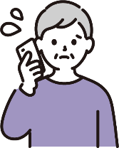







３ 行政サービスの利便性の向上等
４ 市町村のデジタル化・DXの推進
住民に最も身近な基礎的自治体である市町村が、引き続き、安定的かつ効率的に行政サービスを提供していくことができるようにデジタル化・DXを進める必要がある。
県と市町村の連携によって、市町村単独では困難な取組を継続的に実行するためのDX推進体制が構築され、住民サービスが向上している。
システム共同利用や伴走支援などにより、市町村のデジタル化・DXを支援する。
各市町村の自治体ＤＸ推進に向けた支援
他市町村のデジタル化・DX事例の横展開などの情報共有
県と市町村の連携によるシステムの共同利用や導入に向けた支援

Slide 30







３ 行政サービスの利便性の向上等
5 行政のDX推進を支える基盤の整備
社会の変化に対応し県行政のDXを推進していくために、クラウドサービスを一層活用しながら、デジタル基盤の整備を進めていくことが求められる。
クラウドサービスを柔軟に利活用しながら、システム標準化への適合や全体最適の視点を意識した整備が進み、行政DXを支える基盤が安定運用されている。
クラウドサービスを活用した基盤の整備などにより、行政DXの持続的な推進を支える。
コンテンツクラウドサービスの活用
クラウドサービス等の活用による柔軟な働き方の推進
庁内におけるテレワークの推進

Slide 31














３ 行政サービスの利便性の向上等
6 行政サービスを支える情報セキュリティの確保
オンライン利用の拡大や情報システムの高度化が進む中、重要情報を守り、システムを安定的に運用するために、情報セキュリティの確保の重要性が一層高まっている。
デジタル技術の進展に対応した見直しなど、継続して情報セキュリティの確保に取り組むことで、サイバー攻撃等の脅威に対応し、安全・安心な行政サービスの運営ができている。
安全・安心な行政サービスの運用のため、セキュリティ対策の強化を継続的に進める。
セキュリティを強化したネットワークの実現
県全体で高いセキュリティレベルを確保するための基盤の運用
情報セキュリティインシデント対応の強化

Slide 32







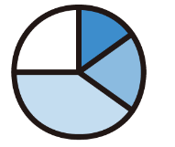
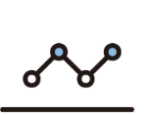
４ 人材の育成及び活用等
１ 産業を支えるデジタル人材の育成
デジタル化やイノベーションの進展に対応できる人材が不足しており、県内産業のデジタル化・DXを支える人材を育成する必要がある。
リスキリングや伴走支援等によってデジタル人材の育成が進み、各産業分野でデジタル化・ＤＸを担う人材が確保されることで、産業競争力が維持・強化されている。
アドバイザー派遣・研修・リスキリング等により各産業の人材育成・確保を支援する。
中小企業のニーズに応じた支援
中小企業のデジタル人材育成の支援
デジタル技術を活用できるモノづくり人材の育成推進

Slide 33

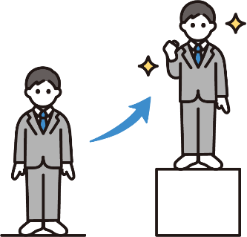
４ 人材の育成及び活用等
2 職員（デジタル人材）の育成
進化するデジタル技術や変化する社会ニーズに対応し続けていくため、ＤＸに関する知識の習得環境を整え、その知識によって新たな価値を生み出すことができる人材を育てていく必要がある。
全ての職員がDXの必要性を認識し、体系的な育成プログラムによって、それぞれの立場や役割で必要な知識を習得できており、組織全体でDXを推進する能力が継続的に向上している。
デジタル人材（すべての県職員）
全職員がDXリテラシーを身につけるため、必要な研修等を実施する。
研修等の実施や資格取得の促進
実務を取りまとめる中核となる人材の育成支援
全職員のデジタル利活用能力の向上に向けた支援
中核となって
DXを推進する人材
・デジタルツールを 「活用できる」 ・要件を整理して 「発注できる」
一般職員
・導入されたツールを
「正しく使える」
・県民のニーズを 的確に「把握する」

Slide 34












４ 人材の育成及び活用等
３ 職員（デジタル人材）の活用
育成・確保したデジタル人材を活用し、行政サービスの利便性の向上や、事務の効率化・高度化に向けた取組を更に進める必要がある。
デジタル人材の知識とスキルが発揮できる環境が整い、デジタル人材を中心に連携しながら、組織全体で行政事務の効率化や高度化、行政サービスの利便性向上に取り組むことができている。
新規採用等による人材の確保や県庁内外との連携、評価制度の整備等を推進する。
民間企業等の多様な人材の積極的な活用
デジタル化・DX推進チームを中心としたデジタル化・DXの推進
デジタル化・ＤＸによる業務改革を実施した職員の評価

Slide 35













４ 人材の育成及び活用等
４ 誰一人取り残されないためのデジタルデバイド対策
居住地域や年齢、障害の有無等に関係なく、誰一人取り残されないデジタル社会を実現していく必要がある。
デジタル社会の恩恵を誰もが享受できるように、環境整備やデジタル活用支援などによってアクセシビリティの確保が進み、デジタルデバイドが解消されている。
デジタルデバイドを解消するため、環境整備やデジタル活用支援等に取り組む。
地域間格差の是正を目的とした通信環境整備の支援
誰もが必要な情報にアクセスしやすい情報発信の実施
年齢によるデジタルデバイドの解消につながる支援

Slide 36








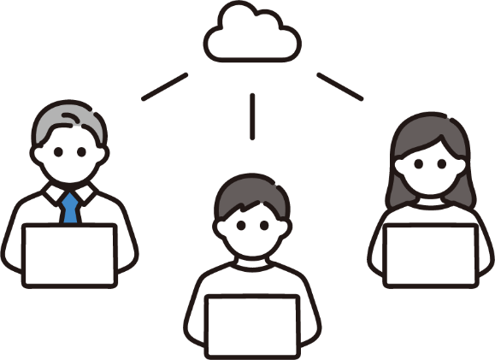
４ 人材の育成及び活用等
５ 安全・安心なデジタル社会の実現に向けたリテラシー向上
あらゆる人がデジタルを当たり前に使う社会が進展する中、リスクも急激に増大しており、すべての人のリテラシーの向上が必要である。
すべての人がデジタル社会を生きるために必要なリテラシーを身につけられる環境が整い、不安なくデジタルを使うことができている。
啓発活動や情報発信、講座の実施等により、県全体のリテラシー向上を図る。
インターネット関連消費者被害の防止を図るための啓発活動等の推進
インターネットを通じた青少年の犯罪被害防止のための啓発活動等の推進
情報モラルや情報活用について学ぶことができる教材等の利用促進

